Slide 1
JAVASCRIPT 簡易入門
Andy Huang
01 認識 JavaScript
02 加入 JavaScript 程式
03 資料型別
04 變數
05 運算子
06 流程控制
07 陣列
08 函式
09 window 物件
10 document 物件
11 element 物件
12 事件的類型
13 事件處理程式

Slide 2
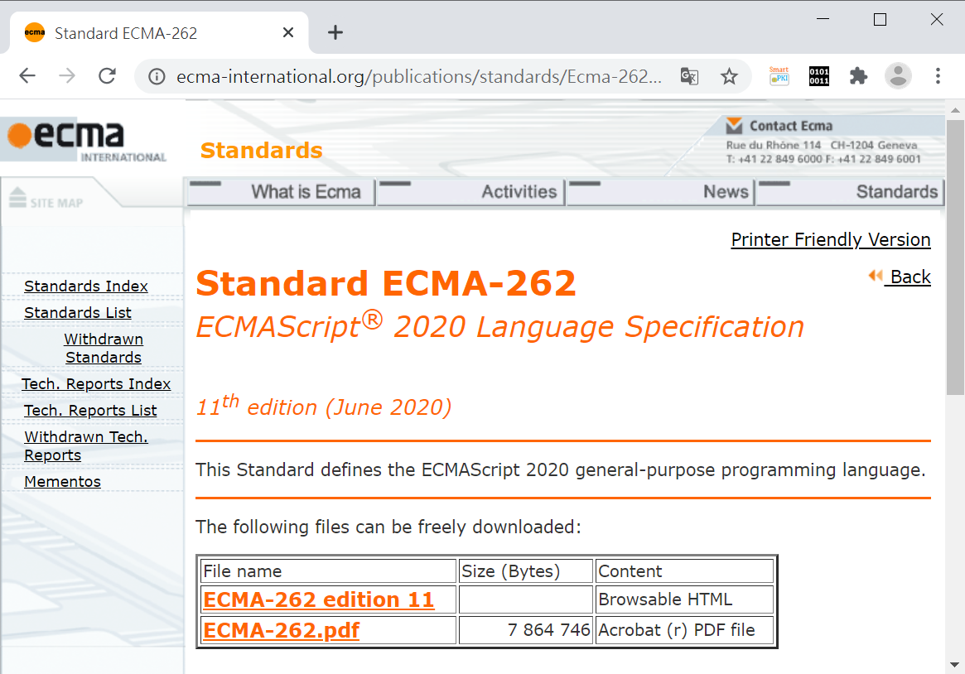
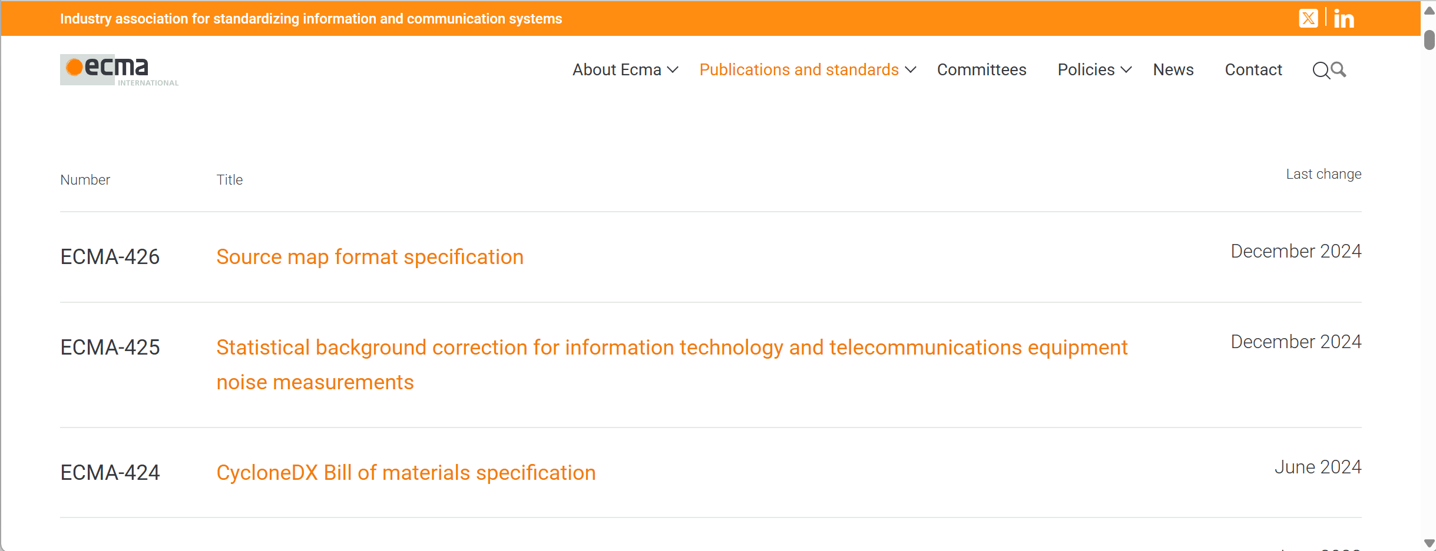
01 認識 JavaScript
JavaScript 是一個高階、物件導向、直譯式的程式語言，最常見的應用就是撰寫瀏覽器端 Scripts。
ECMAScript官方網站於2020年6月釋出ES2020第11版

Slide 3
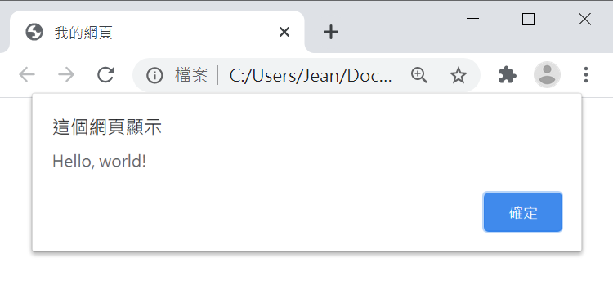
02 在 HTML 文件加入 JavaScript 程式
方式一：使用 <script> 元素加入 JavaScript 程式
下面是一個例子，當瀏覽器載入網頁時，會出現對話方塊顯示「Hello, world!」。
01 <!DOCTYPE html>
02 <html>
03 <head>
04 <meta charset="utf-8">
05 <title>我的網頁</title>
06 <script>
07 alert("Hello, world!");
08 </script>
09 </head>
10 <body>
11 </body>
12 </html>

Slide 4
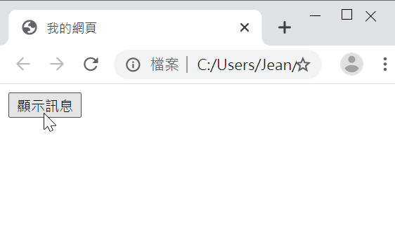
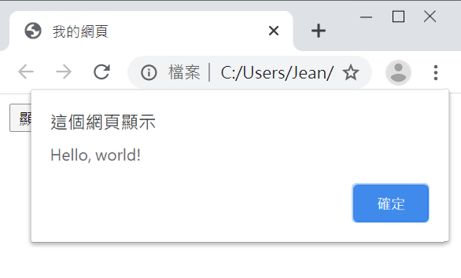
方式二：透過事件屬性設定以 JavaScript 撰寫的事件處理程式
下面是一個例子。
01 <!DOCTYPE html>
02 <html>
03 <head>
04 <meta charset="utf-8">
05 <title>我的網頁</title>
06 </head>
07 <body>
08 <button onclick="javascript:alert('Hello, world!');">
09 顯示訊息
10 </button>
11 </body>
12 </html>

Slide 5

方式三：將 JavaScript 程式放在外部檔案，然後使用 <script> 元素載入
舉例來說，我們可以先撰寫如下的 JavaScript 程式，將它儲存在一個純文字檔 <myJS.js>：
alert('Hello, world!');
接著撰寫如下的 HTML 文件：
01 <!DOCTYPE html>
02 <html>
03 <head>
04 <meta charset="utf-8">
05 <title>我的網頁</title>
06 <script src="myJS.js"></script>
07 </head>
08 <body>
09 </body>
10 </html>

Slide 6
03 資料型別
3-1 數值 (number)
JavaScript 的所有數值都是以 IEEE 754 Double 格式來表示，我們可以使用諸如 12、-7、3.7、-9.76 等十進位數值，其型別均為 number，注意不要超過 -2¹⁰²⁴ ~ 2¹⁰²⁴ (-10³⁰⁷ ~ 10³⁰⁷) 的範圍
3-2 字串 (string)
JavaScript 使用 string 型別用來表示字串，字串指的是由一連串字元所組成的單字或句子。JavaScript 規定字串的前後必須加上雙引號 (") 或單引號 (')，但兩者不可混用，例如 "快樂"、'happy' 是合法字串，而 "快樂'、'happy" 則不是合法字串
3-3 布林 (boolean)
JavaScript 使用 boolean 型別來表示 true (真) 或 false (假) 兩種值，若要表示的資料只有 “true” 或 “false”、”對或錯”、”是”或”否” 等兩種選擇，就可以使用 boolean 型別。

Slide 7
04 變數
變數 (variable) 是我們在程式中所使用的一個名稱 (name)，可以用來存放數值、字串、布林、陣列、物件等資料，稱為變數的值 (value)， 而且值可以重新設定或經由運算更改
4-1 變數的命名規則
第一個字元可以是英文字母或底線 (_)，其它字元可以是英文字母、阿拉伯數字、ISO-8859-1字元、Unicode字元、底線 (_) 或錢字符號 ($)，而且英文字母要區分大小寫
不能使用 JavaScript 關鍵字、內建函式名稱、內建物件名稱
應該使用有意義的英文單字和字首大寫來命名
對於經常使用的名稱可以使用合理的簡寫
例如 _studentID、studentName、myCar_123、myCar123 是一些合法的變數名稱

Slide 8
4-2 變數的宣告與指派方式
我們可以使用 var 關鍵字宣告變數，並使用指派運算子 (=) 設定變數的值，例如：
var ID;
ID = "天狼星";
var a, b, c;
var x = 1;
var s = 1, t = 2, u = 3;
現代化的 JavaScript 應使用 let 關鍵字宣告變數
let planet;
planet = "天狼星";
let a, b, c;
let x = 1;
let s = 1, t = 2, u = 3;

Slide 9
05 運算子
5-1 算術運算子
算術運算子可以用來進行算術運算，JavaScript 提供如下的算術運算子：
+
-
*
/
%

Slide 10
5-2 比較運算子
比較運算子可以用來比較兩個運算元的大小或相等與否，若結果為真，就傳回 true，否則傳回 false。JavaScript 提供如下的比較運算子，我們可以根據比較的結果做不同的處理：
==
!=
===
!==
<
>
<=
>=

Slide 11
5-3 遞增/遞減運算子
遞增運算子 (++) 可以用來將運算元的值加 1，其語法如下：
++運算元 或 運算元++
例如：
let X = 10; // 宣告一個名為 X 的變數、初始值為 10
alert(++X); // 先將變數 X 的值遞增 1，再顯示出來，得到11
let Y = 5; // 宣告一個名為 Y 的變數、初始值為 5
alert(Y++); // 先顯示變數 Y 的值為 5，再將變數 Y 的值遞增1
遞減運算子 (--) 可以用來將運算元的值減 1，其語法如下：
--運算元 或 運算元--
例如：
let X = 10; // 宣告一個名為 X 的變數、初始值為 10
alert(--X); // 先將變數 X 的值遞減1，再顯示出來，得到 9
let Y = 5; // 宣告一個名為 Y 的變數、初始值為 5
alert(Y--); // 先顯示變數 Y 的值為 5，再將變數 Y 的值遞減1

Slide 12
5-4 邏輯運算子
邏輯運算子可以用來進行邏輯運算，JavaScript 提供如下的邏輯運算子：
&&
(AND)
||
(OR)
!
(NOT)

Slide 13
5-5 位元運算子
位元運算子可以用來進行位元運算，JavaScript 提供如下的位元運算子：
&
(AND)
|
(OR)
^
(XOR)
~
(NOT)
<<
>>
>>>

Slide 14
5-6 指派運算子
指派運算子可以用來指派值給變數，JavaScript 提供如下的指派運算子：
=
+=
-=
*=
/=
%=
&=
|=
^=
<<=
>>=
>>>=

Slide 15
5-7 條件運算子
條件運算子 ?: 有三個運算元，其語法如下，若條件運算式的結果為 true，就傳回運算式 1 的值，否則傳回運算式 2 的值，例如 10 > 2? “Yes” : “No” 會傳回 “Yes”，而false? 10 + 2 : 10 – 2 會傳回 8
條件運算式 ? 運算式1 : 運算式2
5-8 型別運算子
型別運算子 typeof 可以傳回資料的型別，例如 typeof(-3)、typeof("快樂") 會傳回 "number"、"string"

Slide 16
5-9 運算子的優先順序
當運算式中有多個運算子時，JavaScript 會依照如下的優先順序高者先執行，相同者則按出現順序由左到右依序執行
.、[]
()、new
!、~、-、+、++、--
*、/、%
+、-
<<、>>、>>>
<、>、<=、>=
==、!=、===、!==
&
^
|
&&
||
?:
=、*=、/=、%=、+=、-=、<<=、>>=、>>>=、&=、^=、|=

Slide 17
06 流程控制
選擇結構
if、switch
廻圈結構
for、while、do

Slide 18
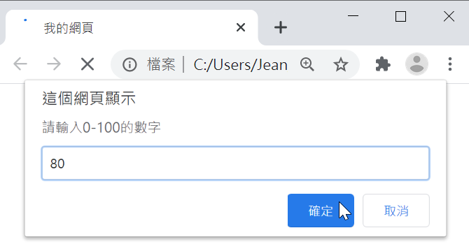
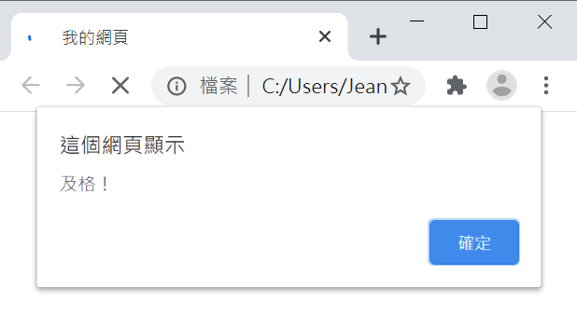
06 流程控制
6-1 if
if...
這種類型的語法如下，意義是「若...就...」，屬於單向選擇：
if (條件式)
{
敘述區塊;
}
下面是一個例子
<script>
let X = prompt("請輸入0-100的數字", "");
if (X >= 60) alert("及格！");
</script>

Slide 19


if... else...
這種類型的語法如下，意義是「若...就...否則...」，屬於雙向選擇：
if (條件式)
{
敘述區塊 1;
}
else
{
敘述區塊 2;
}
下面是一個例子
<script>
let X = prompt("請輸入0-100的數字", "");
if (X >= 60) alert("及格！");
else alert("不及格！");
</script>

Slide 20
if... else if...
這種類型的語法如下，意義是「若...就...否則 若...」，屬於多向選擇：
if (條件式)
{
敘述區塊 1;
}
else if (條件式 2)
{
敘述區塊 2;
}
else if (條件式 3)
{
敘述區塊 3;
}
…
else
{
敘述區塊 N+1;
}

Slide 21


下面是一個例子
<script>
let X = prompt(“請輸入 0-100 的數字", "");
if (X >= 90)
alert("優等！");
else if (X < 90 && X >= 80)
alert("甲等！");
else if (X < 80 && X >= 70)
alert("乙等！");
else if (X < 70 && X >= 60)
alert("丙等！");
else
alert("不及格！");
</script>

Slide 22
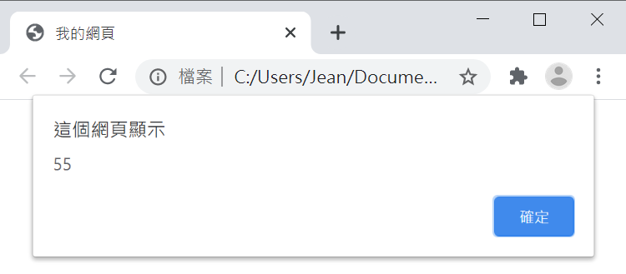
6-2 for
for (計數迴圈) 用來重複執行敘述，其語法如下：
for (計數初始化; 條件式; 迭代器)
{
敘述區塊;
[break;]
敘述區塊;
}
下面是一個例子
01 <script>
02 let total = 0;
03 for (let i = 1; i <= 10; i++)
04 {
05 total = total + i;
06 }
07 alert(total);
08 </script>

Slide 23
07 陣列
透過 JavaScript 內建的 Array 物件建立陣列，例如：
let flowers = new Array(5);
flowers[0] = "玫瑰花";
flowers[1] = "水仙花";
flowers[2] = "木棉花";
flowers[3] = "牡丹花";
flowers[4] = "康乃馨";
let flowers = new Array("玫瑰花", "水仙花", "木棉花", "牡丹花", "康乃馨");
let flowers = ["玫瑰花", "水仙花", "木棉花", "牡丹花", "康乃馨"];

Slide 24
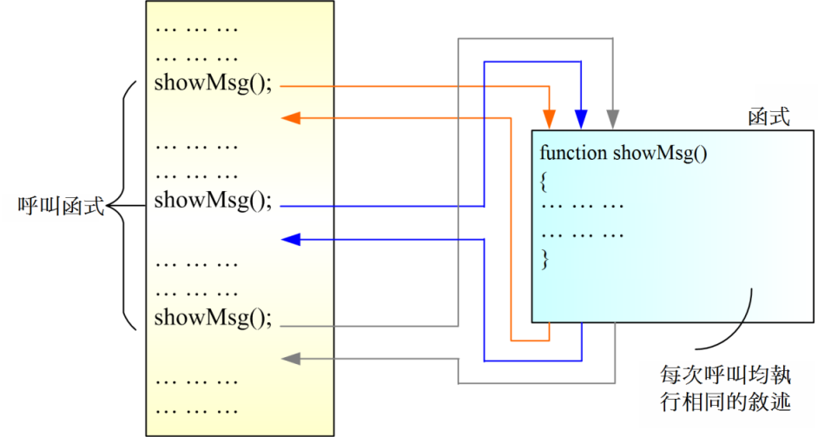
08 函數
函數 (function) 是將一段具有某種功能或重複使用的敘述寫成獨立的程式單元，然後給予名稱，供後續呼叫使用，以簡化程式提高可讀性。有些程式語言將函式稱為方法 (method)、程序 (procedure) 或副程式 (subroutine)。

Slide 25
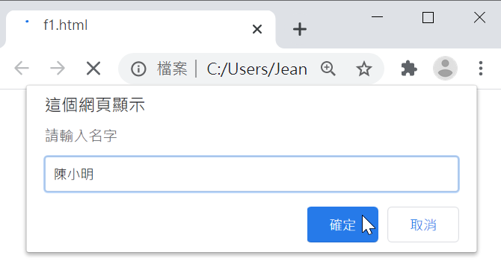
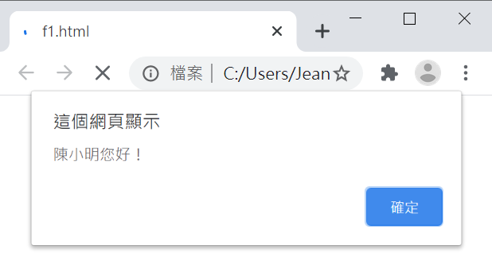
8-1 使用者自訂函數
我們可以使用 function 關鍵字宣告函數，其語法如下：
function functionname([parameter])
{
statement;
[return;|return value;]
[statement;]
}
下面是一個例子
01 <!DOCTYPE html>
02 <html>
03 <head>
04 <meta charset="utf-8">
05 <script>
06 function Welcome()
07 {
08 let name = prompt("請輸入名字", "");
09 alert(name + "您好！");
10 }
11
Welcome();
13 </script>
14 </head>
15 </html>

Slide 26
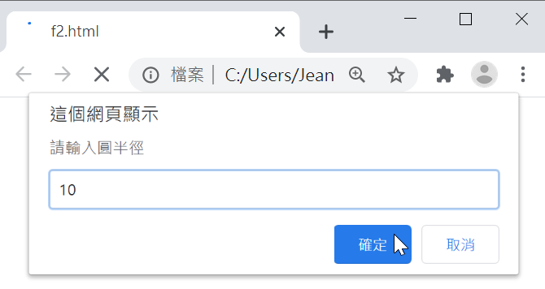
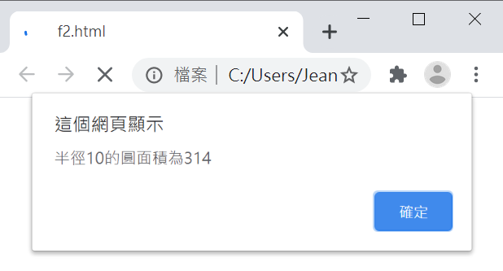
8-2 函式的參數
我們可以利用參數傳遞資料給函式，下面是一個例子
01 <!DOCTYPE html>
02 <html>
03 <head>
04 <meta charset="utf-8">
05 <script>
06 function circleArea(r)
07 {
08 let area = 3.14 * r * r;
09 alert("半徑" + r + "的圓面積為" + area);
10 }
11
12 let R = prompt("請輸入圓半徑", "");
13 circleArea(R);
14 </script>
15 </head>
16 </html>

Slide 27
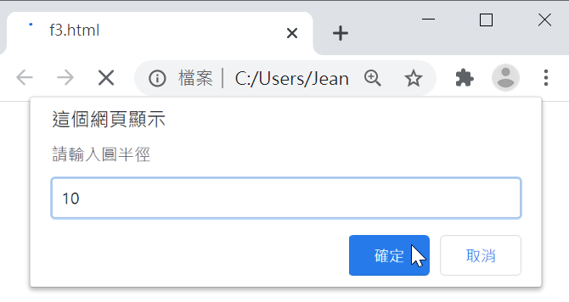

8-3 函數的傳回值
當我們想從函數傳回資料時，可以使用 return 關鍵字，下面是一個例子
01 <!DOCTYPE html>
02 <html>
03 <head>
04 <meta charset="utf-8">
05 <script>
06 function circleArea(r)
07 {
08 return 3.14 * r * r;
09 }
10
11 let R = prompt("請輸入圓半徑", "");
12 let A = circleArea(R);
13 alert("半徑" + R + "的圓面積為" + A);
14 </script>
15 </head>
16 </html>

Slide 28
09 window 物件
JavaScript 提供了 window 物件用來代表一個瀏覽器視窗 (window)、索引標籤 (tab) 或框架 (frame)，我們可以透過此物件存取瀏覽器視窗的相關資訊。
window 物件常用的屬性如下：
closed
devicePixelRatio
document
fullScreen
history
innerHeight
innerWidth
location
name
navigator
outerHeight
outerWidth
parent
screen
screenX
screenY
self
status
top

Slide 29
window 物件常用的方法如下：
alert(msg)
prompt(msg, [input])
confirm(msg)
moveBy(x, y)
moveTo(x, y)
resizeBy(x, y)
resizeTo(x, y)
scrollBy(x, y)
scrollTo(x, y)
open(url, name, features)
close()
focus()
print()
setInterval(exp, time)
clearInterval()
setTimeOut(exp, time)
clearTimeOut()

Slide 30
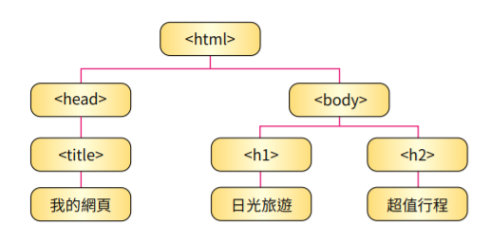
10 document 物件
14-10-1 DOM (文件物件模型)
DOM (Document Object Model，文件物件模型)用來表示與操作 HTML文 件。以下面的 HTML 文件為例，瀏覽器在解析該文件後，將會產生如下圖的DOM tree。
<html>
<head>
<title>我的網頁</title>
</head>
<body>
<h1>日光旅遊</h1>
<h2>超值行程</h2>
</body>
</html>

Slide 31
10-2 document物件的屬性與方法
我們可以透過 document 物件的屬性與方法存取 HTML文件的元素，比較常用的如下：
characterSet
cookie
domain
lastModified
referer
URL
title
open(type)
close()
getElementById(id)
getElementsByName(name)
etElementsByClassName(name)
getElementsByTagName(name)
write(data)
writeln(data)
createComment(data)
createElement(name)
createText(data)

Slide 32
10-3 document 物件的子物件與集合
Document 物件有一個 head 子物件，代表 HTML 文件的網頁標頭，即 <head> 元素，其屬性有全域屬性
Document 物件也有一個 body 子物件，代表 HTML 文件的網頁主體，即 <body> 元素，其屬性有全域屬性，以及 onafterprint、onbeforeprint、onbeforeunload、onhashchange、onlanguagechange、onmessage、onoffline、ononline、onpagehide、onpageshow、onpopstate、onrejectionhandled、onstorage、onunhandledrejection、onunload 等事件屬性。
此外，document 物件還提供了一些集合，常用的如下 :
embeds
forms
links
plugins
images
scripts
styleSheets

Slide 33
11 element 物件
Element 物件代表的是 HTML 文件中的一個元素，隸屬於 HTMLElement 型別，舉例來說，假設 HTML 文件中有一個 id 屬性為 “img1” 的 <img> 元素，那麼下面的第一個敘述會先取得該元素，而第二個敘述會將該元素的 src 屬性設定為 “car.jpg"：
let photo = document.getElementById("img1");
photo.src = “car.jpg";

Slide 34
12 事件的類型
HTML5 事件
dragstart
drag
dragend
dragenter
dragleave
dragover
drop
DOM 事件
觸控事件
傳統的事件
例如：
load
unload
resize
keydown
keyup
keypress
mousedown
mouseup
mouseover
click
dblclick
submit
reset

Slide 35
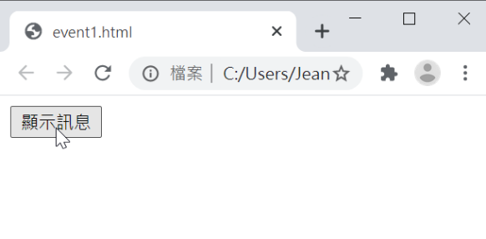
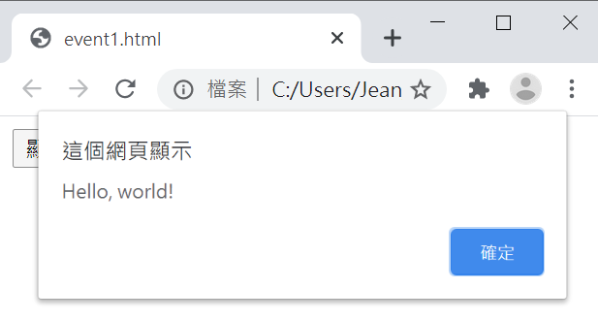
13 事件處理程式
在本節中，我們將示範如何設定事件處理程式，下面是一個例子。
01 <!DOCTYPE html>
02 <html>
03 <head>
04 <meta charset="utf-8">
05 </head>
06 <body>
07 <button onclick="javascript:alert('Hello, world!');">顯示訊息</button>
08 </body>
09 </html>

Slide 36
我們可以將事件處理程式寫成 JavaScript 函式，然後將 HTML 元素的事件屬性設定為該函式，舉例來說，前面的例子可以改寫成如下：
01 <!DOCTYPE html>
02 <html>
03 <head>
04 <meta charset="utf-8">
05 <script>
06 function showMsg()
07 {
08 alert('Hello, world!');
09 }
10 </script>
11 </head>
12 <body>
13 <button onclick="javascript:showMsg();">顯示訊息</button>
14 </body>
15 </html>

